Slide 1
Algoritmos de búsqueda en grafos
Godoy, Thomas; La Madrid, Leonel; Salim, Nasim

Slide 2
Objetivos de los algoritmos
Algoritmo de Floyd-Warshall
Algoritmo de Dijkstra
Algoritmo de Warshall
Algoritmo de Prim
Algoritmo de Hierholzer

Slide 3
Circuitos
Circuito Euleriano: Recorrer todos los arcos. 2 nodos de grado impar como máximo.
Circuito Hamiltoniano: Recorrer todos los nodos.

Slide 4
Resolución de las situaciones
Situación 1: Encontrar la ruta optima entre 2 puntos. Algoritmo de Dijkstra
Situación 2: Construcción de la sede mas optima. Algoritmo de Floyd-Warshall
Situación 3: Conectividad entre los nodos de una red. Algoritmo de Warshall.
Situación 4: Recolección de residuos. Algoritmo de Hierholzer. Teniendo en cuenta los nodos como calles.

Slide 5
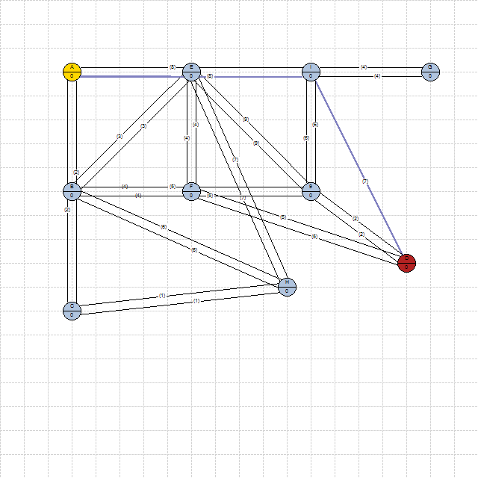
Resolución de la situación 1

Slide 6
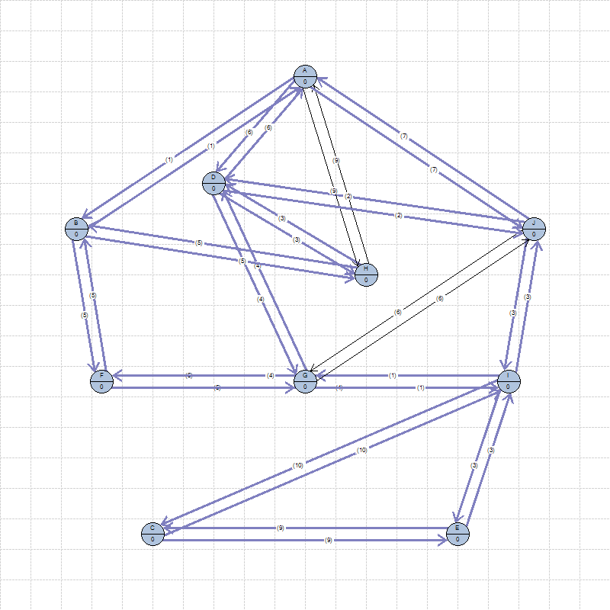
Resolución de la situación 2

Slide 7
Resolución de la situación 2
N1\N2 | A | B | C | D | E | F | G | H | I | J | Totales
A | 0 | 1 | 20 | 6 | 13 | 6 | 10 | 6 | 10 | 7 | 79
B | 1 | 0 | 19 | 7 | 12 | 5 | 10 | 5 | 9 | 8 | 76
C | 20 | 19 | 0 | 15 | 9 | 14 | 11 | 18 | 10 | 13 | 129
D | 6 | 7 | 15 | 0 | 8 | 9 | 4 | 3 | 5 | 2 | 59
E | 13 | 12 | 9 | 8 | 0 | 7 | 4 | 11 | 3 | 6 | 73
F | 6 | 5 | 14 | 9 | 7 | 0 | 5 | 10 | 4 | 7 | 67
G | 10 | 10 | 11 | 4 | 4 | 5 | 0 | 7 | 1 | 4 | 56
H | 6 | 5 | 18 | 3 | 11 | 10 | 7 | 0 | 8 | 5 | 73
I | 10 | 9 | 10 | 5 | 3 | 4 | 1 | 8 | 0 | 3 | 53
J | 7 | 8 | 13 | 2 | 6 | 7 | 4 | 5 | 3 | 0 | 55

Slide 8
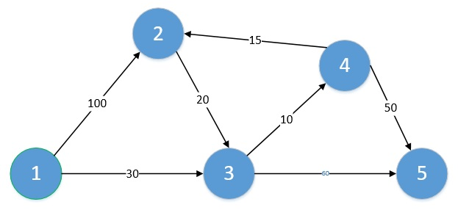
Funcionamiento del algoritmo de Dijkstra

Slide 9
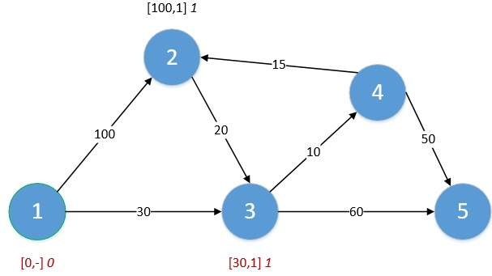
Iteración 1

Slide 10
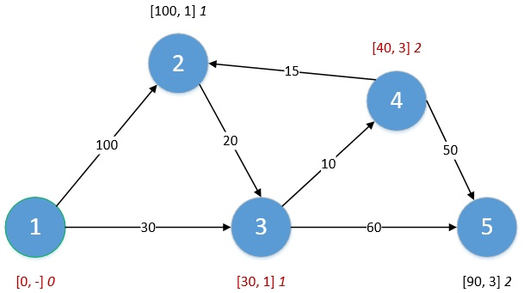
Iteración 2

Slide 11
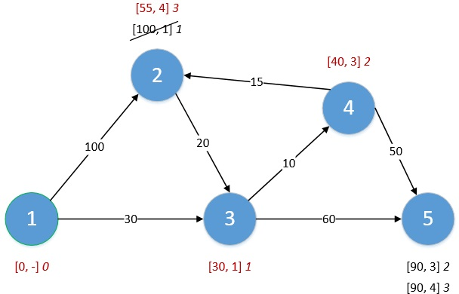
Iteración 3 y 4

Slide 12
Funcionamiento del algoritmo de Floyd-Warshall

Slide 13
Tablas
Matriz de distancias |  |  |  |  |  | Matriz de recorridos
 | A | B | C | D |  |  | A | B | C | D
A | - | 4 | 2 | 5 |  | A | - | B | C | D
B | 4 | - | ∞ | 1 |  | B | A | - | C | D
C | 2 | 5 | - | 2 |  | C | A | B | - | D
D | 5 | 1 | 2 | - |  | D | A | B | C | -

Slide 14
Primera iteración
Matriz de distancias
 | A | B | C | D
A | - | 4 | 2 | 5
B | 4 | - | ∞ | 1
C | 2 | 5 | - | 2
D | 5 | 1 | 2 | -

Slide 15
Primera iteración
Matriz de distancias
 | A | B | C | D
A | - | 4 | 2 | 5
B | 4 | - | 6 | 1
C | 2 | 5 | - | 2
D | 5 | 1 | 2 | -

Slide 16
Primera iteración
Matriz de recorridos
 | A | B | C | D
A | - | B | C | D
B | A | - | A | D
C | A | B | - | D
D | A | B | C | -

Slide 17
Segunda iteración
Matriz de distancias |  |  |  |  |  | Matriz de recorridos
 | A | B | C | D |  |  | A | B | C | D
A | - | 4 | 2 | 5 |  | A | - | B | C | D
B | 4 | - | 6 | 1 |  | B | A | - | C | D
C | 2 | 5 | - | 2 |  | C | A | B | - | D
D | 5 | 1 | 2 | - |  | D | A | B | C | -

Slide 18
Tercera iteración
Matriz de distancias |  |  |  |  |  | Matriz de distancias
 | A | B | C | D |  |  | A | B | C | D
A | - | 4 | 2 | 5 |  | A | - | 4 | 2 | 4
B | 4 | - | 6 | 1 |  | B | 4 | - | 6 | 1
C | 2 | 5 | - | 2 |  | C | 2 | 5 | - | 2
D | 5 | 1 | 2 | - |  | D | 4 | 1 | 2 | -

Slide 19
Tercera iteración
Matriz de recorridos
 | A | B | C | D
A | - | B | C | C
B | A | - | A | D
C | A | B | - | D
D | C | B | C | -

Slide 20
Cuarta iteración
Matriz de distancias |  |  |  |  |  | Matriz de distancias
 | A | B | C | D |  |  | A | B | C | D
A | - | 4 | 2 | 5 |  | A | - | 4 | 2 | 4
B | 4 | - | 6 | 1 |  | B | 4 | - | 3 | 1
C | 2 | 5 | - | 2 |  | C | 2 | 3 | - | 2
D | 5 | 1 | 2 | - |  | D | 4 | 1 | 2 | -

Slide 21
Cuarta iteración
Matriz de recorridos
 | A | B | C | D
A | - | B | C | C
B | A | - | D | D
C | A | D | - | D
D | C | B | C | -

Slide 22
Resultados
Matriz de distancias
 | A | B | C | D
A | - | 4 | 2 | 4
B | 4 | - | 3 | 1
C | 2 | 3 | - | 2
D | 4 | 1 | 2 | -
Matriz de recorridos
 | A | B | C | D
A | - | B | C | C
B | A | - | D | D
C | A | D | - | D
D | C | B | C | -

Slide 23
Bibliografía
(10 de abril de 2016), Estructuras de Datos II, extraído el 2 de noviembre de 2019 https://estructurasite.wordpress.com/
(29 de octubre de 2015), Algoritmo de Warshall, extraído el 2 de noviembre de 2019 http://estructdatos2incca.blogspot.com/2015/10/algoritmo-de-warshall.html
(2016) Algoritmo de Dijkstra, extraído el 5 de noviembre de 2019.
https://www.ingenieriaindustrialonline.com/herramientas-para-el-ingeniero-industrial/investigacion-de-operaciones/algoritmo-de-dijkstra/
Algoritmo de Floyd-Warshall, extraído el 5 de noviembre de 2019
https://www.academia.edu/38918580/Algoritmo_de_Floyd_Floyd-Warshall

